Slide 1
SEARCHING ARRAY
Data Structures and AlgorithmS
ThS Nguyễn Thị Ngọc Diễm
diemntn@uit.edu.vn

Slide 2
Nội dung
Nhu cầu tìm kiếm và sắp xếp
Một số thuật toán tìm kiếm
Thuật toán tìm kiếm tuyến tính - Linear Search
Thuật toán tìm kiếm tuyến tính cải tiến - Sentinel Linear Search
Thuật toán tìm kiếm nhị phân - Binary Search
Thuật toán tìm kiếm nội suy – Interpolation Search

Slide 3
Nhu cầu Tìm kiếm và Sắp xếp
Trong thực tế, khai thác dữ liệu hầu như lúc nào cũng phải thực hiện thao tác tìm kiếm.
Việc tìm kiếm nhanh hay chậm tùy thuộc vào trạng thái và trật tự của dữ liệu trên đó.
Để tìm kiếm dữ liệu dễ dàng và nhanh chóng, trước khi thao tác thì dữ liệu trên mảng và tập tin đã có thứ tự.
Thao tác sắp xếp dữ liệu là một trong những thao tác cần thiết.

Slide 4
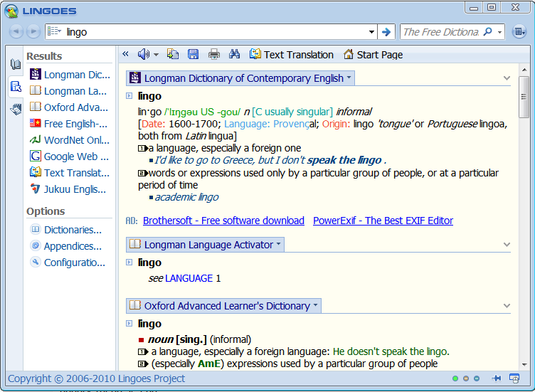
Nhu cầu Tìm kiếm và Sắp xếp
TRA CỨU THÔNG TIN
- Từ điển
Notes:
4

Slide 5
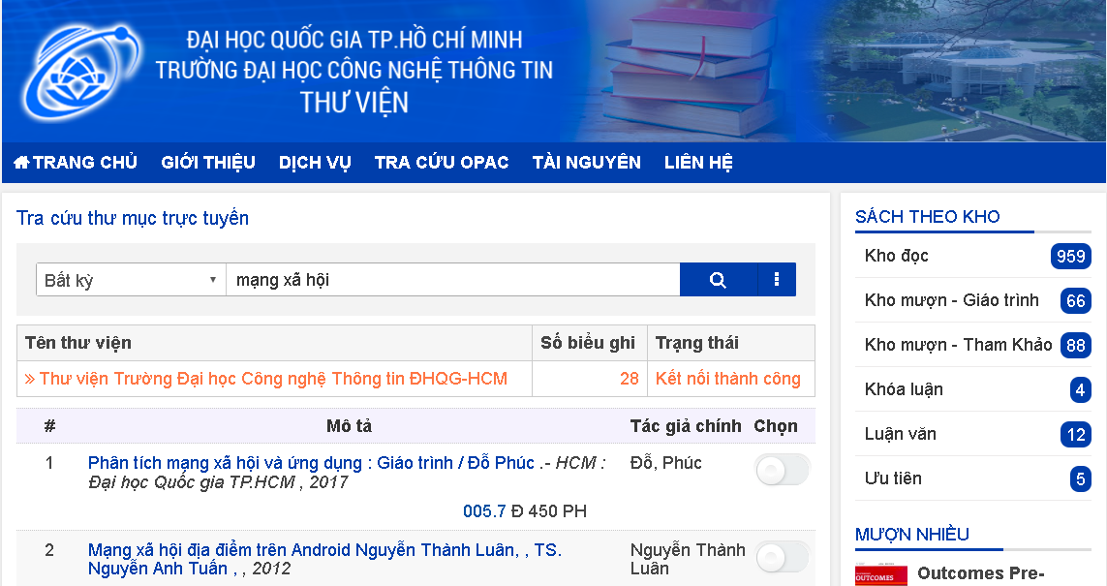
Nhu cầu Tìm kiếm và Sắp xếp
TRA CỨU THÔNG TIN
- Truy vấn dữ liệu
Notes:
5

Slide 6
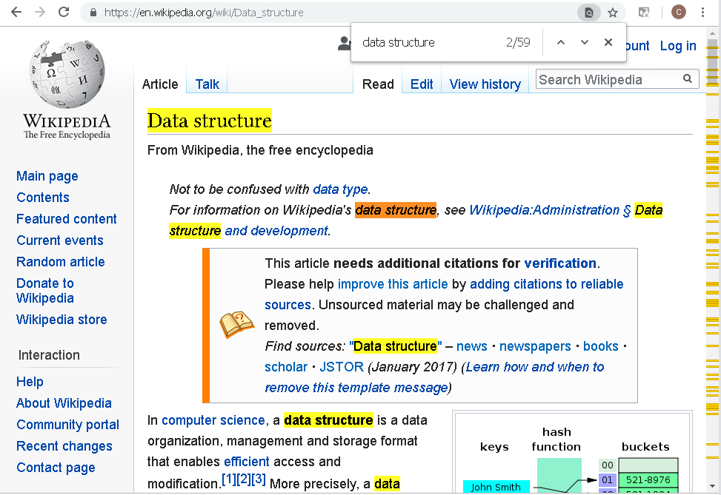
Nhu cầu Tìm kiếm và Sắp xếp
TRA CỨU THÔNG TIN
- Soạn thảo, tra cứu văn bản
Notes:
6

Slide 7
Nhu cầu Tìm kiếm và Sắp xếp
KẾT XUẤT DỮ LIỆU
Sắp xếp các mục từ cho từ điển.
Sắp xếp danh sách trong các báo cáo tổng hợp
→ Sắp xếp để thiết lập thứ tự cho danh sách, làm tăng hiệu quả cho tìm kiếm.
Notes:
7

Slide 8
Một số thuật toán tìm kiếm trên mảng
Cho danh sách có n phần tử a₀, a₁, a₂…, a_{n-1}.
Để đơn giản trong việc trình bày giải thuật ta dùng mảng 1 chiều a để lưu danh sách các phần tử nói trên trong bộ nhớ chính.
Các thuật toán tìm kiếm trên mảng 1 chiều:
Giải thuật tìm kiếm tuyến tính (Linear Search) => O(n)
Unordered Linear Search
Ordered Linear Search
Giải thuật tìm kiếm Jump Search
Giải thuật tìm kiếm nhị phân (Binary Search) => O(logn)
Giải thuật tìm kiếm tam phân (Ternary Search)
Giải thuật tìm kiếm nội suy (Interpolation Search) O(loglogn) /O(n)
…

Slide 9
Nội dung
Nhu cầu tìm kiếm và sắp xếp
Một số thuật toán tìm kiếm
Thuật toán tìm kiếm tuyến tính - Linear Search
Thuật toán tìm kiếm tuyến tính cải tiến - Sentinel Linear Search
Thuật toán tìm kiếm nhị phân - Binary Search
Thuật toán tìm kiếm nội suy – Interpolation Search

Slide 10
Linear Search on Unordered Array
Từ khóa: Linear Search
Điều kiện: Danh sách A = {a₀, a₁, .., a_{n-1}} chưa có thứ tự.
Phân tích: không có thông tin nào ngoài thông tin có được khi so sánh x với giá trị khóa của a_{i}
Ý tưởng: Ý tưởng : So sánh X lần lượt với phần tử thứ 1, thứ 2,…của mảng a cho đến khi gặp được khóa cần tìm, hoặc tìm hết mảng mà không thấy.
Notes:
10

Slide 11
Linear Search on Unordered array
Thuật toán:
Input: Danh sách A có n phần tử, giá trị khóa x cần tìm.
Output: Chỉ số i của phần tử a_{i} trong A có giá trị khóa là x. Trong trường hợp không tìm thấy i=-1
Các bước tiến hành
Bước 1: Khởi gán index=0;
Bước 2: So sánh a[index] với giá trị x cần tìm, có 2 khả năng
+ a[index] == value tìm thấy value. Dừng; // return index;
+ a[index] != value sang bước 3;
Bước 3: index=index+1 // Xét tiếp phần tử kế tiếp trong mảng
Nếu index==N: Hết mảng. Dừng; // return -1;
Ngược lại: Lặp lại bước 2;

Slide 12
Minh Họa Thuật Toán Tìm Kiếm Tuyến Tính
X=6
Tìm thấy 6 tại vị trí 4
i
2
8
5
1
6
6
4
6
0
1
2
3
4
5
6

Slide 13
Minh Họa Thuật Toán Tìm Kiếm Tuyến Tính (tt)
X=10
i=7, không tìm thấy
i
2
8
5
1
6
4
6
0
1
2
3
4
5
6

Slide 14
Unordered Linear Search
Cài đặt: (trên mảng 1 chiều)
// Searches an unordered array of integers
int linearsearch(int data[], int size, int value) {
int index = 0;
while (index < size && data[index] != value)
index++;
if(index <= size) return index;
return -1;
}

Slide 15
Unordered Linear Search
#include <iostream>
using namespace std;
int main() {
const int array_size = 7;
int list[array_size] = { 2, 8, 5, 1, 6, 4, 6 };
int search_value;
cout << "Enter search value: ";
cin >> search_value;
cout << search(list, array_size, search_value)
<< endl;
return 0;
}

Slide 16
Unordered Linear Search
Cài đặt: (trên danh sách liên kết đơn)
….

Slide 17
Ordered Linear Search
Search an ordered array of integers for a value and return its index if the value is found; Otherwise, return -1.
Linear search can stop immediately when it has passed the possible position of the search value.

Slide 18
Ordered Linear Search
// Searches an ordered array of integers
int lsearch(int data[],// input: array
int size, // input: array size
int value // input: value to find
) { // output: index if found
for (int index = 0; index<size; index++) {
if (data[index] > value) // cho trg hop order array
return -1;
else if (data[index] == value)
return index;
}
return -1;
}

Slide 19
Ordered Linear Search
#include <iostream>
using namespace std;
int main() {
const int array_size = 8;
int list[array_size] = {1, 2, 3, 5, 7, 10, 14, 17};
int search_value;
cout << "Enter search value: ";
cin >> search_value;
cout << lsearch(list, array_size, search_value)
<< endl;
return 0;
}

Slide 20
Ðánh giá Thuật toán tìm Tuyến tính
Trường hợp
Css
Tốt nhất
1
Xấu nhất
N
Trung bình
(N+1) / 2
Độ phức tạp O(N)
Notes:
Trường hợp tốt nhất (best case): a₀ chứa khóa x → số lần lặp là 1 → độ phức tạp hằng số O(1)
Trường hợp xấu nhất (worst case): A không có phần tử có khóa x → số lần lặp là n → độ phức tạp tuyến tính O(n).
Trường hợp trung bình (average case): độ phức tạp tuyến tính O(n).

Slide 21
Nội dung
Nhu cầu tìm kiếm và sắp xếp
Một số thuật toán tìm kiếm
Thuật toán tìm kiếm tuyến tính - Linear Search
Thuật toán tìm kiếm tuyến tính cải tiến - Sentinel Linear Search
Thuật toán tìm kiếm nhị phân - Binary Search
Thuật toán tìm kiếm nội suy – Interpolation Search

Slide 22
Thuật toán Tìm kiếm tuyến tính (cải tiến)
Cài đặt: (trên mảng 1 chiều)
int Sentinel_LinearSearch(int A[], int N, int X) {
int last=A[N-1]; // Lưu lại giá trị cuối danh sách
A[N-1]=X; // Đặt giá trị X vào cuối danh sách
int i=0;
while(A[i]!=X) i++;
// trả lại giá trị ban đầu cho biến cuối a[N-1]
A[N-1]=last;
if (i<N-1 || A[N-1]==X) return i;
return -1;
}

Slide 23
Thuật toán Tìm kiếm tuyến tính (cải tiến)
Cài đặt: (trên danh sách liên kết đơn)
NODE* Sentinel_LinearSearch(List A, int x) {
NODE *p = A.pHead, *temp = new CreateNode(x);
AddTail(A, temp);
while (p->info != x) p = p->pNext;
if (p == A.pTail) return p;
else return NULL;
}
Notes:
23

Slide 24
Nội dung
Nhu cầu tìm kiếm và sắp xếp
Một số thuật toán tìm kiếm
Thuật toán tìm kiếm tuyến tính - Linear Search
Thuật toán tìm kiếm tuyến tính cải tiến - Sentinel Linear Search
Thuật toán tìm kiếm nhị phân - Binary Search
Thuật toán tìm kiếm nội suy – Interpolation Search

Slide 25
Binary Search
Binary search được áp dụng trên mảng đã có thứ tự.
Binary search dựa trên chiến lược “Chia để trị” (divide and conquer):
Bắt đầu tìm kiếm tại phần tử giữa của mảng.
Nếu giá trị tại phần tử giữa bằng giá trị cần tìm thì kết thúc.
Nếu giá trị tại phần tử giữa nhỏ hơn giá trị cần tìm thì loại bỏ nửa đầu tiên của mảng trong lần xét kế tiếp.
Nếu giá trị tại phần tử giữa lớn hơn giá trị cần tìm thì loại bỏ nửa sau của mảng trong lần xét kế tiếp.
Lặp lại quá trình cho tới khi phần tử được tìm thấy, hoặc cho tới khi toàn bộ mảng được loại bỏ.

Slide 26
Binary Search
Từ khóa: Binary Search
Điều kiện: Danh sách A = {a₀, a₁, .., a_{n-1}} đã có thứ tự ℜ
Phân tích: Khi so sánh a_{i} với khóa x, dựa vào quan hệ thứ tự, có thể quyết định nên xét phần tử kế tiếp ở phần trước (hoặc phần sau) của a_{i} hay không.
Notes:
26

Slide 27
Binary Search
Thuật toán:
Input: Danh sách A có n phần tử đã có thứ tự ℜ, giá trị khóa x cần tìm.
Output: Chỉ số i của phần tử a_{i} trong A có giá trị khóa là x. Trong trường hợp không tìm thấy i=-1
Notes:
27

Slide 28
Binary Search
Giả sử dãy tìm kiếm hiện hành bao gồm các phần tử nằm trong a_{first}, a_{last}, các bước của giải thuật như sau:
Bước 1: first = 0; last = N-1;
Bước 2:
middle=(first + last)/2; //chỉ số phần tử giữa dãy hiện hành
So sánh a[middle] với value. Có 3 khả năng:
a[middle] = value : tìm thấy. Dừng; // return middle
a[middle] > value : last = middle - 1;
a[middle] < value : first = middle + 1;
Bước 3: Nếu first <= last ; // còn phần tử trong dãy hiện hành
+ Lặp lại bước 2
Ngược lại: Dừng;// return -1;

Slide 29
Binary Search
Cài đặt: (Trên mảng 1 chiều)
// Searches an ordered array of integers
int bsearch(int a[], // input: array
int size, // input: array size
int value // input: value to find
) { // output: if found, return index // otherwise, return -1
int first, middle, last;
first = 0;
last = size - 1;
while (true) {
if (first > last) return -1;
middle = (first + last) / 2;
if (a[middle] == value) return middle;
else if (value < a[middle]) last = middle - 1;
else first = middle + 1;
}
}

Slide 30
Binary Search
#include <iostream>
using namespace std;
int main() {
const int array_size = 7;
int list[array_size] = { 1,2,4,6,7,9,10 };
int search_value;
cout << "Enter search value: ";
cin >> search_value;
cout << bsearch(list, array_size, search_value)
<< endl;
return 0;
}

Slide 31
Binary Search
Cài đặt: (trên danh sách liên kết)
Tìm kiếm nhị phân trên danh sách liên kết cần một cấu trúc liên kết khác: cây nhị phân tìm kiếm.
Notes:
31

Slide 32
Minh họa Thuật toán Tìm kiếm nhị phân
Tìm thấy 2 tại vị trí 1
X=2
F
M
L
1
2
2
4
6
7
9
10
0
1
2
3
4
5
6

Slide 33
Minh họa Thuật toán Tìm kiếm nhị phân (tt)
X=-1
F
M
L
1
2
4
6
7
9
10
0
1
2
3
4
5
6
F=0
L=-1 => không tìm thấy X=-1

Slide 34
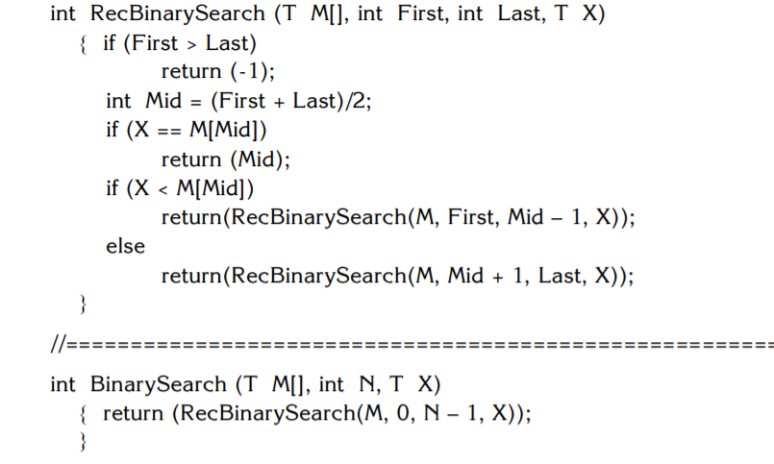
Binary Search (Dùng đệ quy)

Slide 35
Độ phức tạp Binary Search
Trường hợp
Css
Tốt nhất
1
Xấu nhất
log₂N
Trung bình
log₂N
Độ phức tạp O(log₂N)

Slide 36
Nội dung
Nhu cầu tìm kiếm và sắp xếp
Một số thuật toán tìm kiếm
Thuật toán tìm kiếm tuyến tính - Linear Search
Thuật toán tìm kiếm tuyến tính cải tiến - Sentinel Linear Search
Thuật toán tìm kiếm nhị phân - Binary Search
Thuật toán tìm kiếm nội suy – Interpolation Search

Slide 37
Interpolation search
Từ khóa: Interpolation Search
Điều kiện: Danh sách A = {a₀, a₁, .., a_{n-1}} đã có thứ tự ℜ và giá trị khóa được rải đều trên danh sách.
Phân tích: Giá trị khóa rải đều trên danh sách → vị trí a_{m} chia danh sách tìm kiếm tương ứng với tỉ lệ giá trị x trong miền giá trị khóa của danh sách tìm kiếm.
Notes:
37

Slide 38
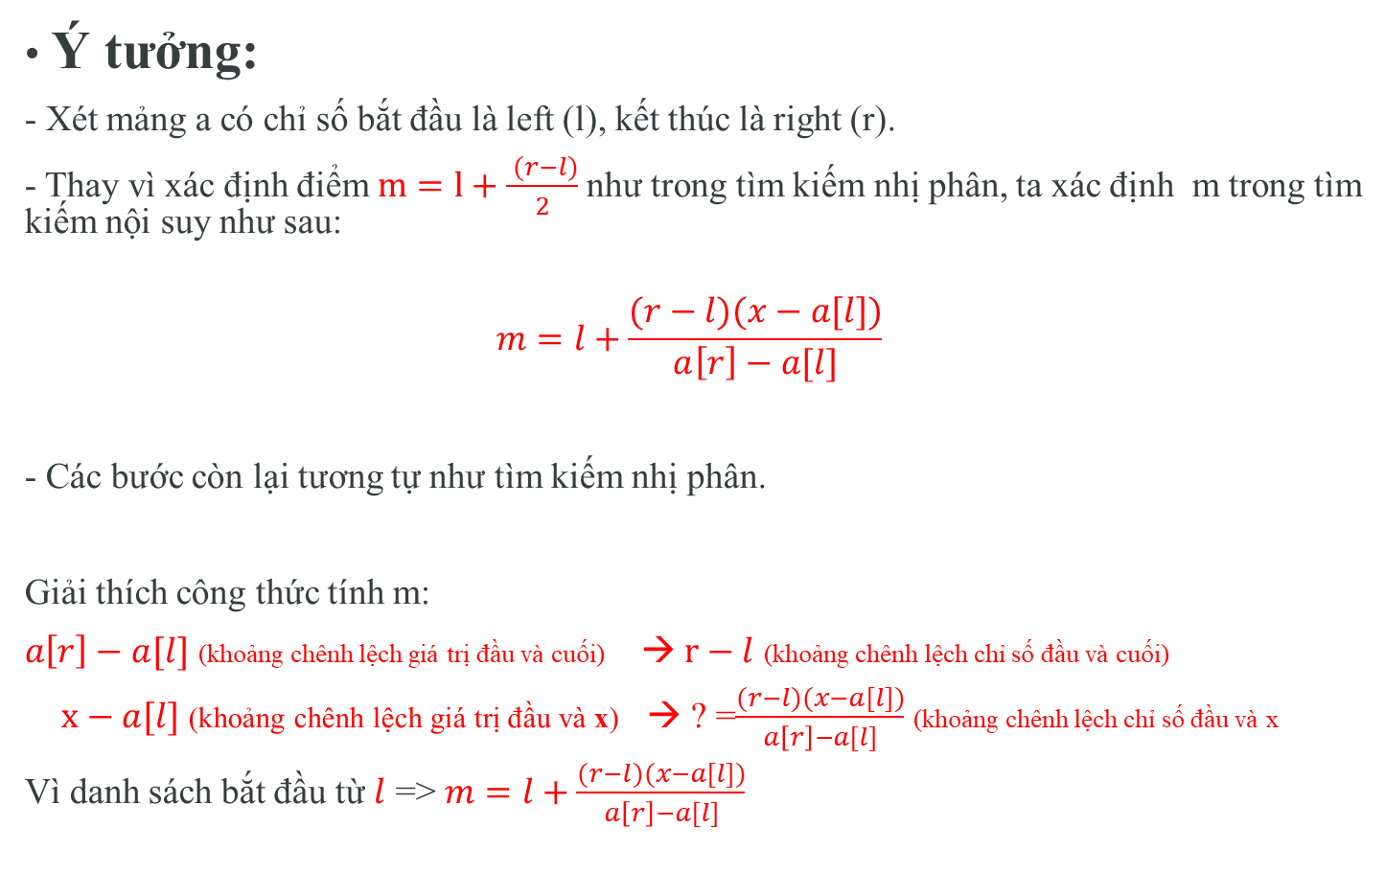
Interpolation search
Ý tưởng:
- Xét mảng a có chỉ số bắt đầu là left (l), kết thúc là right (r).
- Thay vì xác định điểm $m=l+\frac{ (r−l)}{2}$như trong tìm kiếm nhị phân, ta xác định m trong tìm kiếm nội suy như sau:
$$m=l+\frac{(r−l)(x−a[l])}{a\left[r\right]−a[l]}$$
- Các bước còn lại tương tự như tìm kiếm nhị phân.
Giải thích công thức tính m:
$a\left[r\right]−a[l]$ (khoảng chênh lệch giá trị đầu và cuối) → $r−l$ (khoảng chênh lệch chỉ số đầu và cuối)
$x−a[l]$ (khoảng chênh lệch giá trị đầu và x) → ? =$\frac{(r−l)(x−a[l])}{a\left[r\right]−a[l]}$ (khoảng chênh lệch chỉ số đầu và x
Vì danh sách bắt đầu từ $l$ => $m=l+\frac{(r−l)(x−a[l])}{a\left[r\right]−a[l]}$
Notes:
38

Slide 39
Interpolation search
Thuật toán:
Input: Danh sách A có n phần tử đã có thứ tự ℜ, giá trị khóa x cần tìm.
Output: Chỉ số i của phần tử a_{i} trong A có giá trị khóa là x. Trong trường hợp không tìm thấy i=-1
Notes:
39

Slide 40
Interpolation search
Thuật toán:
l ← 0, r ← n-1
while l ≤ r
m ← l+((r-l)*(x-A[l]) / (A[r]-A[l]))
if x = A[m] then return m end if
if x ℜ A[m] then r ← m – 1
else l ← m + 1 end if
end while
return -1
Notes:
40

Slide 41
Interpolation search
Quá trình tính toán:
Giả sử A = {1, 2, 3, 4, 5, 7, 9}, thứ tự ℜ là <, phần tử cần tìm x = 3
l=0
m=1
2
3
4
5
r=6
1
2
3
4
5
7
9
x=3
Notes:
41

Slide 42
Interpolation search
Quá trình tính toán:
Giả sử A = {1, 2, 3, 4, 5, 7, 9}, thứ tự ℜ là <, phần tử cần tìm x = 3
m=2
l=2
0
1
3
4
5
r=6
1
2
3
4
5
7
9
x=3
m = 2
A[m] = 3 = x
Notes:
42

Slide 43
Interpolation search
Cài đặt: (trên mảng, thứ tự ℜ là <)
int interpolation_search(int* a, int n, int x) {
int l = 0, r = n - 1;
while (l <= r && a[l]<=x && x <=a[r]) {
int rangeDelta = a[r] - a[l];
int indexDelta = r - l ;
int valueDelta = x - a[l];
if (valueDelta < 0) return -1; if (rangeDelta <= 0) return a[l] == x ? l : -1;
float frac= float(indexDelta) / rangeDelta ; int m = l + floor(valueDelta * frac);
if (a[m] < x) l = m+1;
else if (a[m] > x) r = m-1;
else return m;
}
return -1;
}
Notes:
43

Slide 44
Interpolation search
Đánh giá:
Trường hợp tốt nhất: phần tử cần tìm ở đúng vị được nội suy → số lần lặp là 1 → độ phức tạp hằng số O(1).
Trường hợp xấu nhất: giá trị khóa lớn nhất hoặc nhỏ nhất chênh lệch quá lớn so với giá trị kỳ vọng → tìm tuyến tính → độ phức tạp O(n).
Vd: Tìm số 10 trong dãy {1, 2, 3, 4, 5, 6, 7, 8, 9, 10, 100};
Trường hợp trung bình: độ phức tạp O(log log(n)).
Notes:
44
Understanding The Complexity Of Interpolation Search, Seminar Advanced Algorithms and Data Structures, Simon Yuan
https://www.cadmo.ethz.ch/education/lectures/HS18/SAADS/reports/17.pdf

Slide 45
Câu hỏi
1. Trình bày tư tưởng của các thuật toán tìm kiếm: Tuyến tính, Nhị phân? Các thuật toán này có thể được vận dụng trong các trường hợp nào? Cho ví dụ?
2. Cài đặt lại thuật toán tìm tuyến tính bằng các cách:
- Sử dụng vòng lặp for
- Sử dụng vòng lặp do … while
Có nhận xét gì cho mỗi trường hợp?
3. Trong trường hợp các phần tử của dãy đã có thứ tự giảm, hãy trình bày và cài đặt lại thuật toán tìm nhị phân trong hai trường hợp: Đệ quy và Không đệ quy?

Slide 46
Bài tập
1. Cho danh sách A={1, 2, 3, 4, 5, 6, 100000} được lưu trữ trên mảng.
Cho biết thuật toán tốt nhất để tìm giá trị x trong A. Vì sao?
Trình bày từng bước quá trình tìm giá trị x=6 trong A theo thuật toán đã chọn.
Giả sử A được lưu trữ trên danh sách liên kết đơn. Cho biết thuật toán tốt nhất để tìm giá trị x trong A. Vì sao?
Notes:
46

Slide 47
Bài tập
2. Viết hàm tìm kiếm phần tử x trên mảng A chứa n số nguyên. Biết A đang có thứ tự > (giảm dần) và chưa biết phân bố giá trị của các phần tử trong A.
3. Cho cấu trúc điểm trong mặt phẳng như sau:
struct Point {
float x, y;
};
Viết hàm tìm kiếm điểm q(x_{q}, y_{q}) trong danh sách các điểm A (A được lưu trữ trên mảng) sao cho khoảng cách giữa q và p(x_{p},y_{p}) là nhỏ nhất. Trong đó p là một điểm cho trước (tham số của hàm tìm kiếm). Kết quả trả về là chỉ số của q trong A.
Notes:
47

Slide 48

Chúc các em học tốt!

